Slide 1
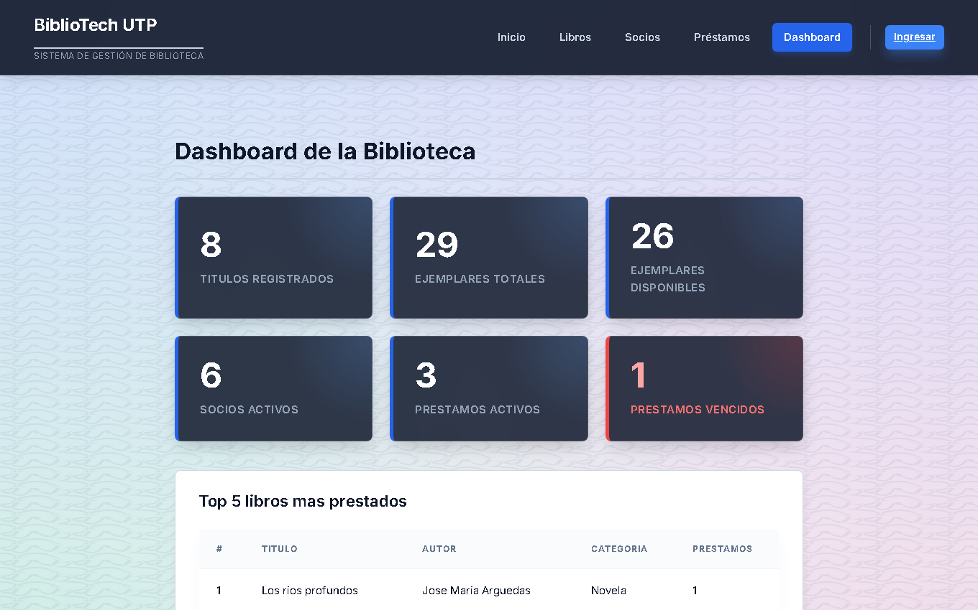
UNIVERSIDAD TECNOLÓGICA DEL PERÚ
BiblioTech
UTP
Sistema de Gestión de Biblioteca
PROYECTO FINAL — AVANCE 1
Sistemas de Control de Versiones para el Desarrollo de una Solución de Software
yeffdx
ChrisA9683
aandrexx
nocompe
balvinsebas64-prog
Curso: Herramientas de Desarrollo · Lima, Perú — Septiembre de 2026
github.com/nocompe/Herramienta-de-desarrollo-biblioteca

Slide 2
AGENDA
02
Contenido de la presentación
01
02
03
El problema
La solución
El sistema
Cómo se trabajaba antes y qué se perdió
Flujo colaborativo con Git y GitHub
BiblioTech: módulos, arquitectura y demo
04
05
06
Git en la práctica
Releases
Resultados
Ramas, commits, fusiones y un conflicto real
v1.0.0, hotfix y v1.0.1
Números, lecciones aprendidas y mejoras
BiblioTech UTP · Herramientas de Desarrollo · Avance 1

Slide 3
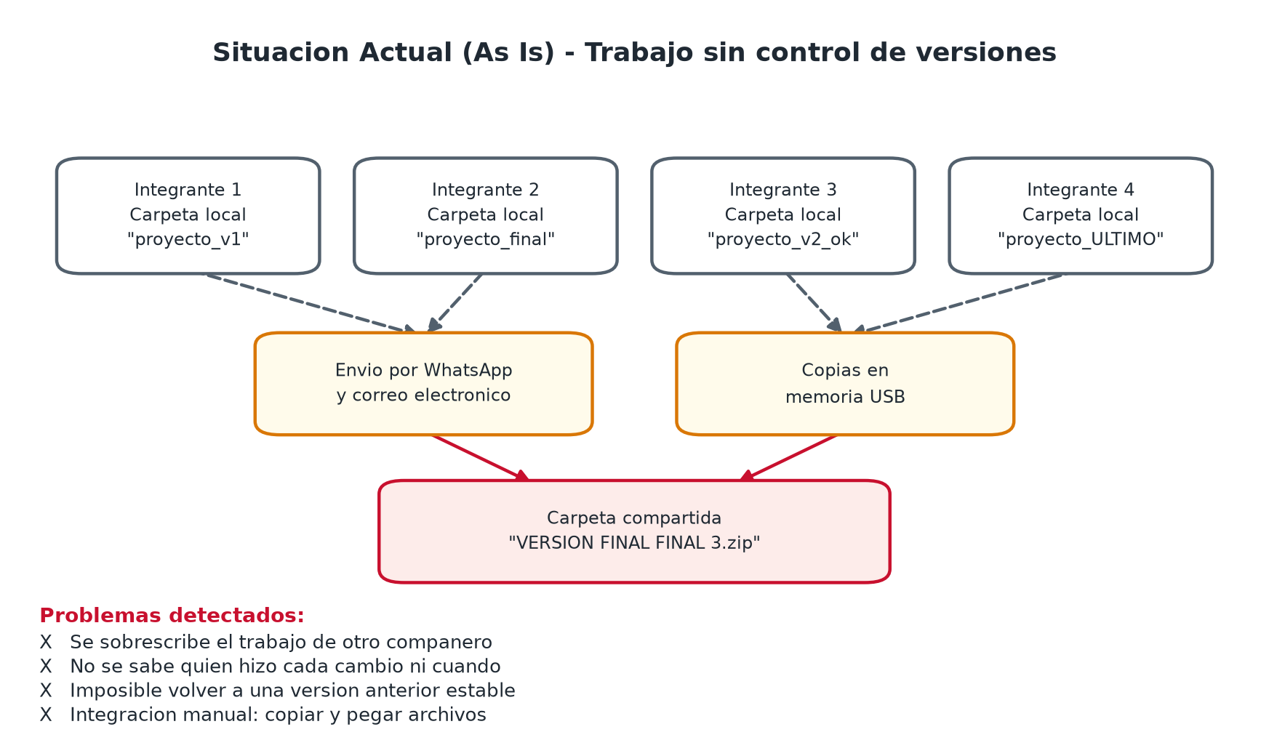
01 · EL PROBLEMA
03
Así se trabajaba: sin control de versiones
2 semanas
de avance perdidas al sobrescribir un módulo
4 carpetas
llamadas «final», «v2_ok» y «ULTIMO» a la vez
3 horas
por cada consolidación manual de archivos
0 forma
de saber quién cambió qué, ni cuándo
BiblioTech UTP · Herramientas de Desarrollo · Avance 1

Slide 4
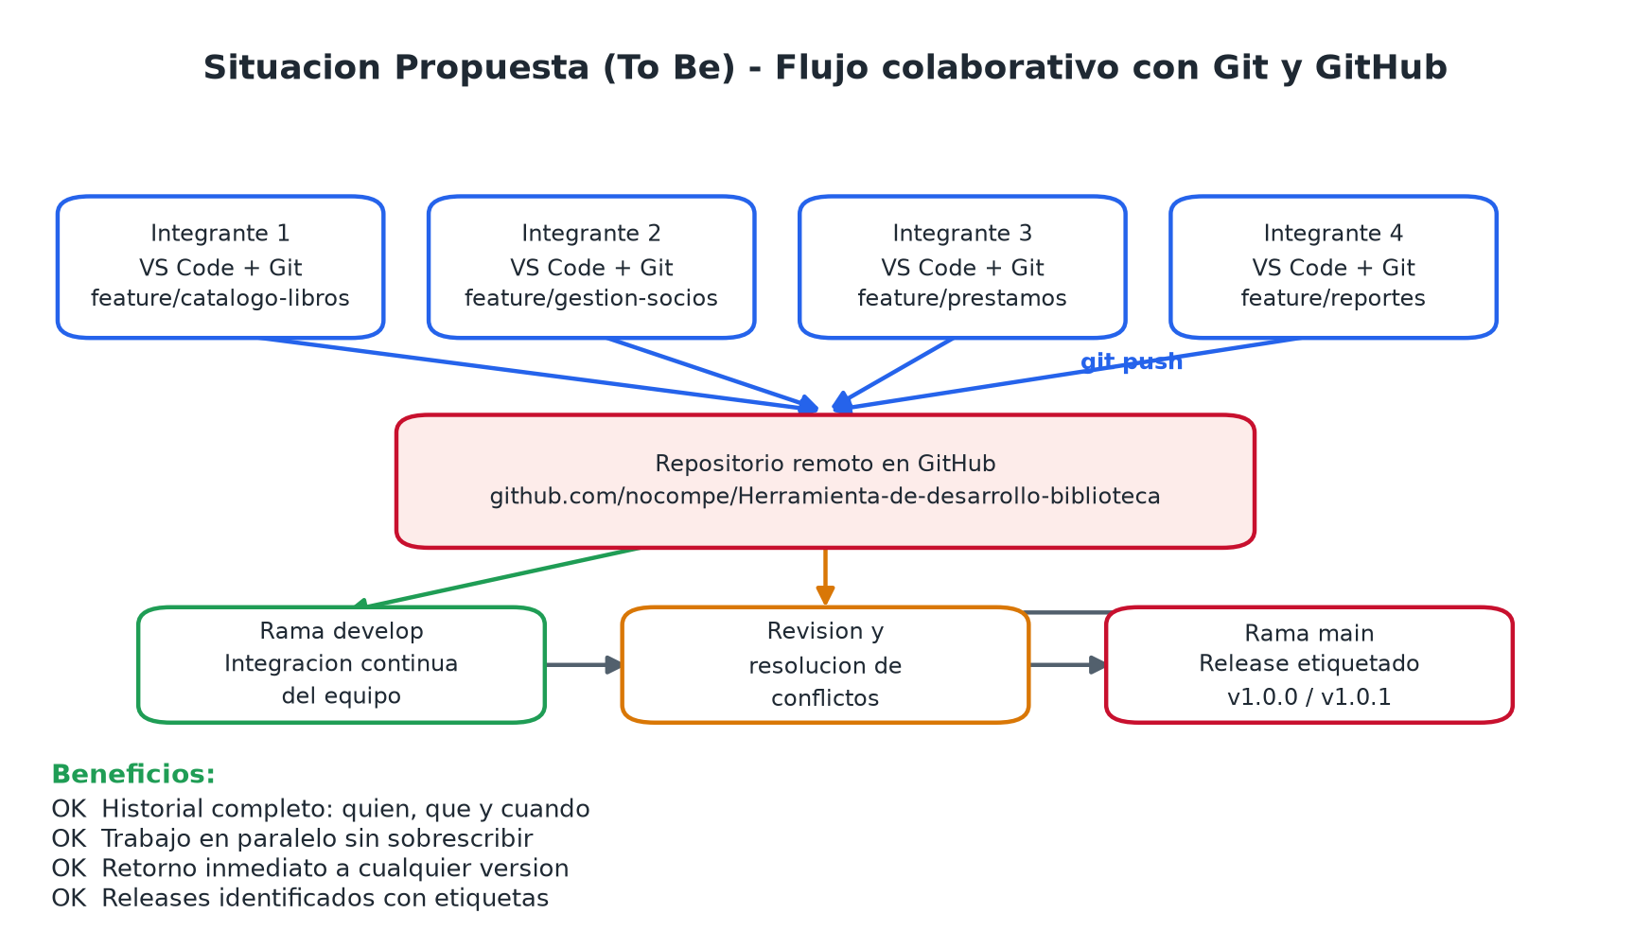
02 · LA SOLUCIÓN
04
La propuesta: un repositorio como fuente de verdad
Historial completo
Quién, qué y cuándo, en cada línea
Trabajo en paralelo
Cuatro módulos a la vez, sin pisarse
Vuelta atrás
Cualquier versión anterior, en un comando
Releases marcados
Versiones identificadas con etiquetas
BiblioTech UTP · Herramientas de Desarrollo · Avance 1

Slide 5
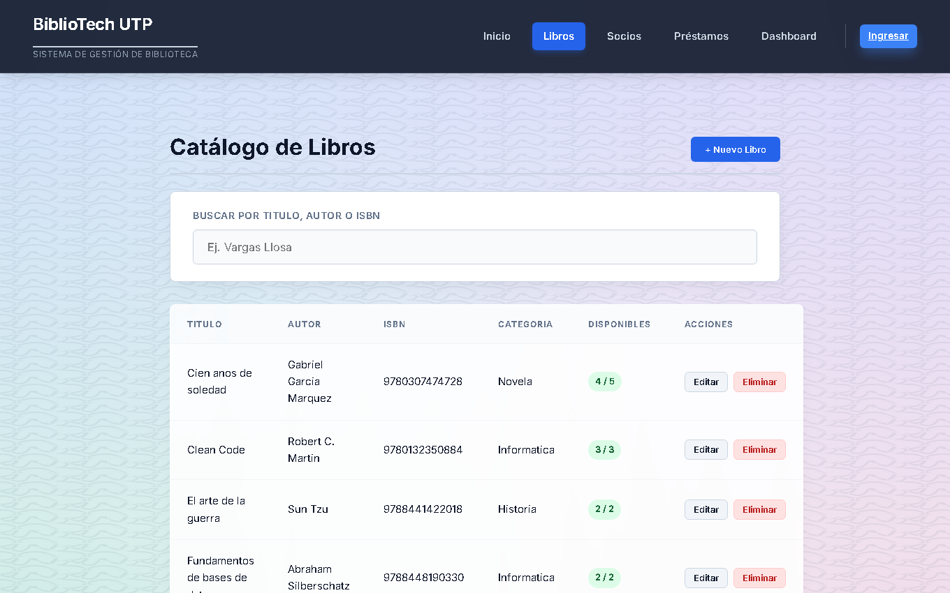
03 · EL SISTEMA
05
BiblioTech: cuatro módulos, un integrante cada uno
Catálogo de Libros
Registro, búsqueda por título, autor o ISBN, y control de ejemplares disponibles.
Gestión de Socios
Alta de socios con DNI y correo únicos; suspensión y reactivación.
Préstamos y Devoluciones
Cuatro reglas de negocio y cálculo automático de días de retraso.
Reportes y Dashboard
19 endpoints REST · 3 tablas · 4 seeders
Indicadores, ranking de libros más prestados y préstamos vencidos.
La API responde siempre en JSON. Cada módulo tiene su propio controlador, su modelo y sus datos de prueba.
BiblioTech UTP · Herramientas de Desarrollo · Avance 1

Slide 6
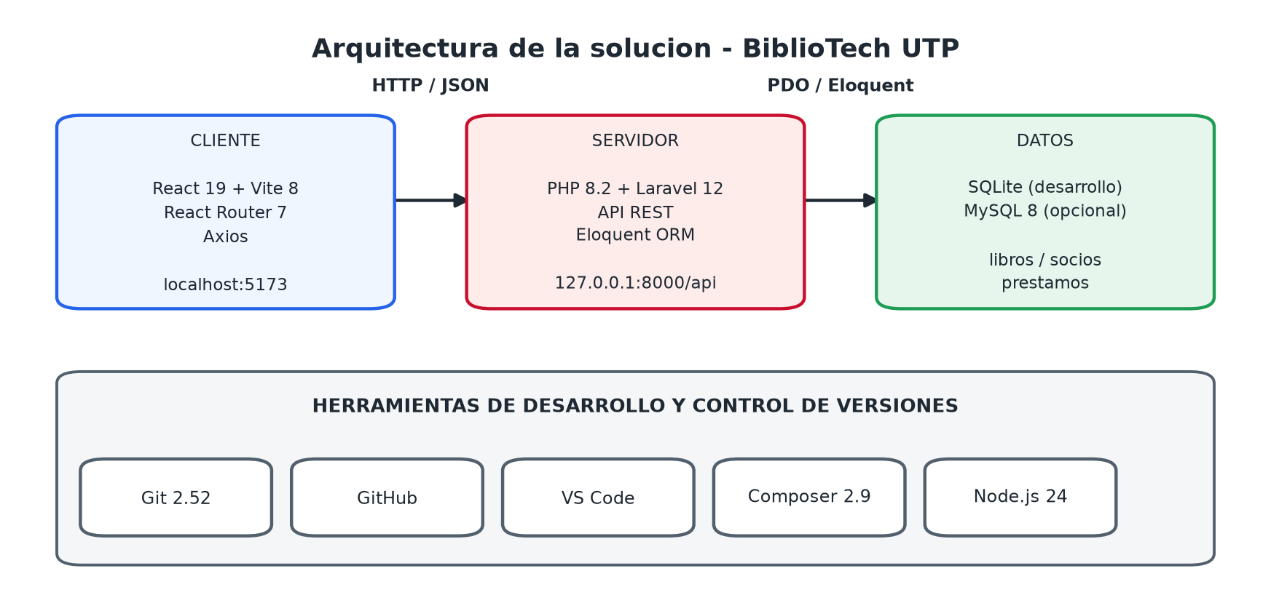
03 · EL SISTEMA
06
Arquitectura y tecnologías
BiblioTech UTP · Herramientas de Desarrollo · Avance 1

Slide 7
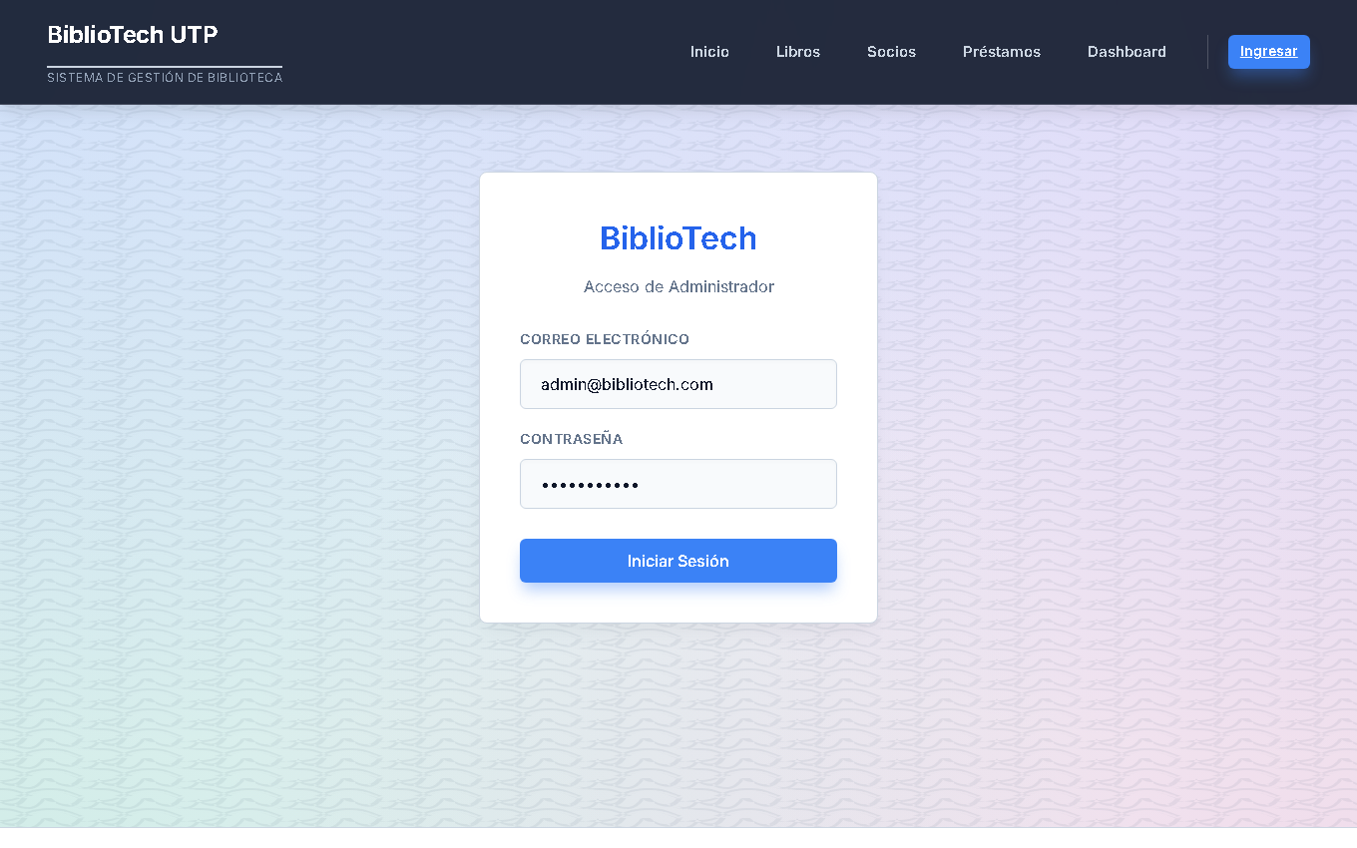
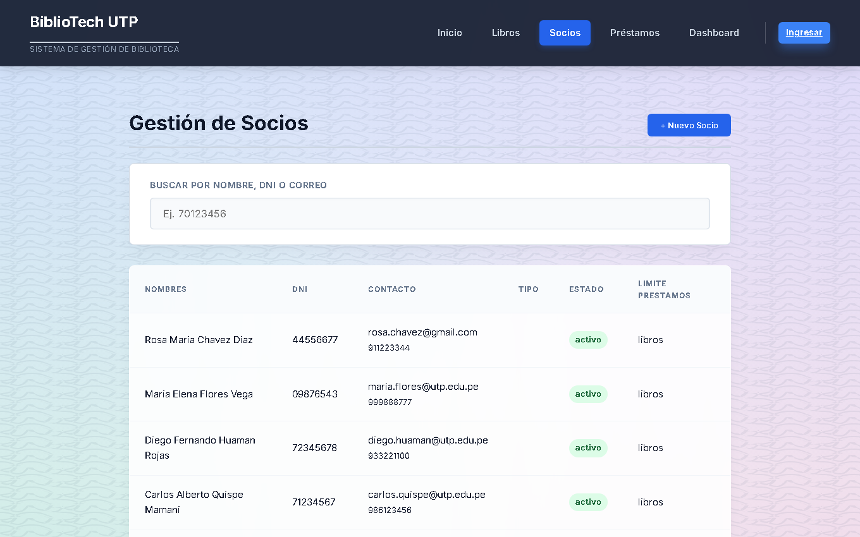
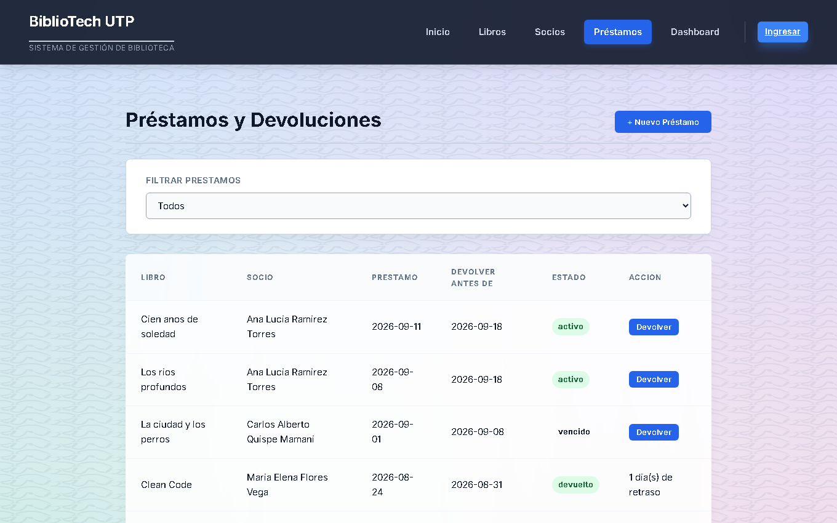
03 · EL SISTEMA
07
El sistema funcionando
Inicio de sesión
Módulo 2 · Socios
Módulo 3 · Préstamos
Módulo 4 · Dashboard
BiblioTech UTP · Herramientas de Desarrollo · Avance 1

Slide 8
04 · GIT EN LA PRÁCTICA
08
Reparto del trabajo y ramas
Integrante | Usuario GitHub | Módulo | Commits
Barrueta Quispe, Yeferson | yeffdx | Catálogo de Libros | 4
Antonio Loayza, Cristian Yharen | ChrisA9683 | Gestión de Socios | 7
Huillca Loco, Andre | aandrexx | Préstamos y Devoluciones | 6
Gonzales del Valle Vargas, Marco Antonio | nocompe | Reportes, docs y releases | 29
[Apellidos y nombres] | balvinsebas64-prog | Mejoras de UI/UX y Login | 1
Una persona, dos identidades
Zonas de trabajo por módulo
ChrisA9683 y «Christian Antonio» comparten el mismo correo: es el mismo integrante con dos user.name distintos. Git los cuenta como dos autores.
Los archivos que todos tocan (api.php, App.jsx, DatabaseSeeder.php) se dividieron en zonas comentadas. Cada quien escribe solo en la suya.
BiblioTech UTP · Herramientas de Desarrollo · Avance 1

Slide 9
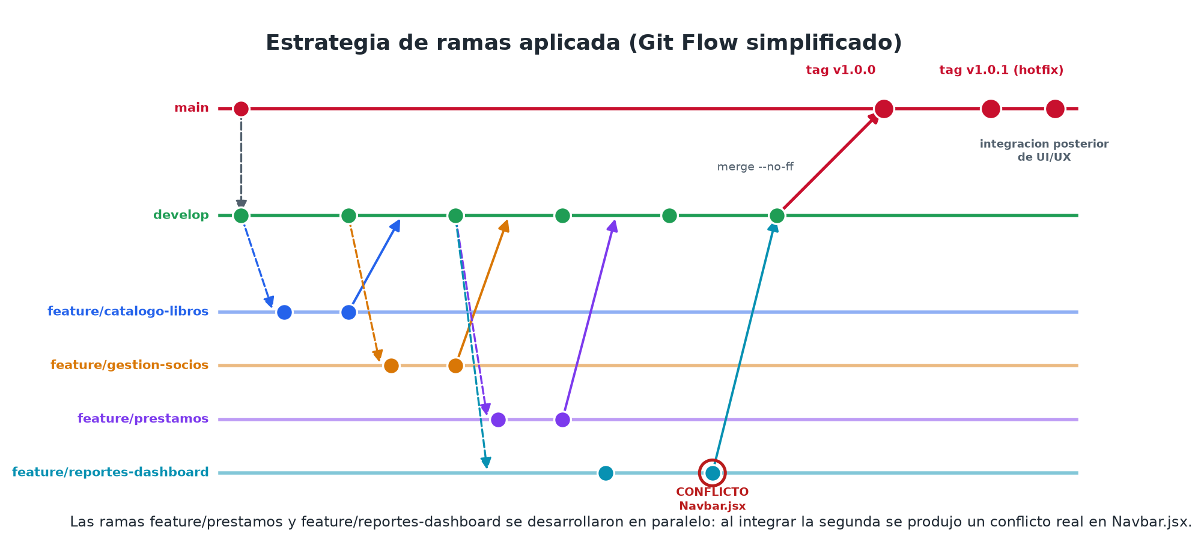
04 · GIT EN LA PRÁCTICA
09
Estrategia de ramas: Git Flow simplificado
main
develop
feature/*
hotfix/*
Solo releases etiquetados
Integración del equipo
Una funcionalidad, un autor
Corrección sobre lo publicado
BiblioTech UTP · Herramientas de Desarrollo · Avance 1

Slide 10
04 · GIT EN LA PRÁCTICA
10
Commits: una unidad de cambio, un mensaje claro
Convención adoptada: Conventional Commits
Mensajes del repositorio real
tipo(alcance): descripción en imperativo
MAL cambios
MAL arregle lo del libro
MAL avance del dia viernes
feat
Nueva funcionalidad
fix
Corrección de un error
BIEN feat(libros): implementar
LibroController con CRUD y busqueda
BIEN fix(prestamos): impedir prestamo
cuando el socio esta suspendido
BIEN docs(readme): documentar endpoints
BIEN style(ui): redisenar Navbar con
identidad de marca
docs
Solo documentación
style
Formato, sin cambiar lógica
chore
Configuración y dependencias
Un commit = un cambio con sentido propio. Nunca se mezclan módulos.
BiblioTech UTP · Herramientas de Desarrollo · Avance 1

Slide 11
04 · GIT EN LA PRÁCTICA
11
Fusión de ramas: siempre con --no-ff
Comandos utilizados
Resultado real
# 1. Ir al destino y actualizarlo
git checkout develop
git pull origin develop
# 2. Fusionar conservando el historial
git merge --no-ff feature/catalogo-libros
# 3. Publicar y limpiar
git push origin develop
git branch -d feature/catalogo-libros
$ git merge --no-ff feature/catalogo-libros
Merge made by the 'ort' strategy.
LibroController.php | 107 +++++
Libro.php | 38 +++
create_libros_table.php | 32 +++
LibroSeeder.php | 28 +++
api.php | 1 +
Libros.jsx | 211 +++++
9 files changed, 481 insertions(+)
¿Por qué --no-ff y no una fusión rápida?
Obliga a Git a crear un commit de fusión explícito. Gracias a eso el historial conserva visible qué commits pertenecían a cada módulo y en qué momento se integraron: una fusión rápida habría aplanado esa información y el grafo de ramas no existiría.
BiblioTech UTP · Herramientas de Desarrollo · Avance 1

Slide 12
04 · GIT EN LA PRÁCTICA
12
El conflicto real que tuvimos que resolver
$ git merge --no-ff feature/reportes-dashboard
CONFLICT (content): Merge conflict in frontend/src/components/Navbar.jsx
Automatic merge failed; fix conflicts and then commit the result.
HEAD — rama develop
feature/reportes-dashboard
<<<<<<< HEAD
import { NavLink } from "react-router-dom";
function Navbar() {
return (
<nav className="navbar">
<span>BiblioTech UTP</span>
<ul>
<li>Inicio</li>
<li>Libros</li>
<li>Socios</li>
<li>Prestamos</li> <-- modulo 3
</ul>
</nav>
=======
<nav className="navbar">
<div className="navbar-identidad">
<span>BiblioTech UTP</span>
<span>Sistema de Gestion</span>
</div>
<ul>
<li>Inicio</li>
<li>Libros</li>
<li>Socios</li>
<li>Dashboard</li> <-- modulo 4
</ul>
</nav>
>>>>>>> feature/reportes-dashboard
Ninguna de las dos versiones contenía los dos enlaces: una añadió Préstamos, la otra rediseñó el componente y añadió Dashboard.
BiblioTech UTP · Herramientas de Desarrollo · Avance 1

Slide 13
04 · GIT EN LA PRÁCTICA
13
Cómo lo resolvimos: combinar, no elegir
1
Identificar el archivo con git status
Resultado: los dos aportes conviven
<nav className="navbar">
<div className="navbar-identidad">
<span>BiblioTech UTP</span>
<span>Sistema de Gestion</span>
</div>
<ul>
<li>Inicio</li>
<li>Libros</li>
<li>Socios</li>
<li>Prestamos</li>
<li>Dashboard</li>
</ul>
</nav>
2
Abrir Navbar.jsx y leer las dos versiones
3
Conservar el rediseño y reinsertar Préstamos
4
Borrar los marcadores <<<<<<<, ======= y >>>>>>>
5
Probar en el navegador que las 5 rutas funcionan
Si hubiéramos elegido una sola versión…
6
git add + git commit para cerrar la fusión
…habríamos borrado en silencio el trabajo de un compañero. Un conflicto no es un error: es Git avisando que hay que decidir.
BiblioTech UTP · Herramientas de Desarrollo · Avance 1

Slide 14
04 · GIT EN LA PRÁCTICA
14
Un segundo conflicto, otra estrategia
$ git merge --no-ff feature/gestion-socios
CONFLICT (content): Merge conflict in frontend/src/pages/Socios.jsx
$ grep -c '<<<<<<<' frontend/src/pages/Socios.jsx -> 5 bloques
HEAD — develop · 140 líneas
feature/gestion-socios · 681 líneas
✗ Enviaba tipo_socio: "Estudiante" — la API valida tipo en minúsculas, así que el alta fallaba siempre.
✗ Había perdido editar socio y suspender / reactivar.
✓ Campo tipo: "estudiante" — correcto contra la API.
✓ CRUD completo: listar, crear, editar y cambiar estado.
✓ Rediseño con modal, filtros y tarjetas de indicadores.
La regla no es «combinar siempre»
En Navbar.jsx las dos ramas aportaban cosas distintas y se combinaron. Aquí eran versiones alternativas del mismo componente: hubo que elegir, y el criterio fue verificable — comparar cada versión contra la validación real de la API, no decidir por antigüedad ni por preferencia.
BiblioTech UTP · Herramientas de Desarrollo · Avance 1

Slide 15
05 · RELEASES
15
Releases, hotfix y un push rechazado
v1.0.0
Bug
hotfix
v1.0.1
Primer release
Detectado en pruebas
Rama desde main
Segundo release
Los 4 módulos integrados y etiquetados en main
La API devolvía HTML en vez de JSON
Corrección aislada, sin arrastrar develop
Corrección publicada y propagada a develop
Cuando el remoto avanzó sin nosotros
La tentación era --force
$ git push origin main
! [rejected] main -> main (fetch first)
error: failed to push some refs
Un integrante había publicado directamente en main un rediseño completo de la interfaz: 16 archivos y 1 313 líneas nuevas.
Forzarlo lo habría borrado todo. Hacer fetch, revisar qué llegó y fusionar tomó dos minutos y no costó una sola línea de código.
El push rechazado no estorba: protege.
$ git fetch origin
$ git log --oneline HEAD..origin/main
$ git merge --no-ff origin/main
BiblioTech UTP · Herramientas de Desarrollo · Avance 1

Slide 16
06 · RESULTADOS
16
El proyecto en números
47
7
20
commits
ramas
fusiones
2
2
5
conflictos resueltos
releases etiquetados
cuentas con commits
BiblioTech UTP · Herramientas de Desarrollo · Avance 1

Slide 17
06 · RESULTADOS
17
Lecciones aprendidas y mejoras futuras
Lo que aprendimos
Qué haríamos distinto
Prevenir sale más barato que resolver
Proteger main y develop
Con los archivos compartidos divididos en zonas, solo uno de los cuatro módulos generó conflicto.
Branch protection rules: nadie publica directo en main.
Un conflicto es información, no un error
Integrar con Pull Requests
Git avisa cuando dos decisiones chocan; lo correcto es combinar ambas.
Revisión entre compañeros antes de fusionar.
El historial vale lo que valen los mensajes
Integración continua
Conventional Commits permitió entender el proyecto sin abrir el código.
GitHub Actions ejecutando pruebas en cada push.
El .gitignore va antes del primer commit
Autenticación real
Corregirlo después obliga a reescribir el historial completo.
Sustituir el login simulado por tokens de Sanctum.
BiblioTech UTP · Herramientas de Desarrollo · Avance 1

Slide 18
Gracias
El historial completo, las ramas, los conflictos y los releases son verificables
en el repositorio público del proyecto.
github.com/nocompe/Herramienta-de-desarrollo-biblioteca
47
7
2
2
commits
ramas
conflictos
releases
Proyecto Final · Avance 1 · Herramientas de Desarrollo · Universidad Tecnológica del Perú

